Slide 1
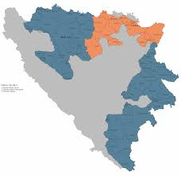
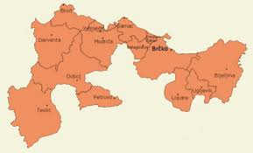
ДОБОЈСКО - БИЈЕЉИНСКА РЕГИЈА ФИЗИЧКО ГЕОГРАФСКА И ДРУШТВЕНО - ГЕОГРАФСКА ОБИЉЕЖЈА
За данас вам треба , уџбеник за 9.разред, свеска, радна свеска и атлас

Slide 2
ПОЛОЖАЈ И ГРАНИЦЕ
Добојско – бијељинска регија се налази у сјеврном и сјевероисточном дијелу Републике Српске.
Сјевер – ријека Сава – граница са Хрватском Сјевероисток –Србија –Сава
и међуентитетска граница са Посавинским кантоном Исток- Дрина -Србија
Запад –Бањалучка регија
Југ – ентитетска граница са ФБиХ
Југо-исток – Источносарјевско - зворничка регија
Територија нема цјеловитост , састоји се од Добојске
и Бијељинске регије , које су одвојене Брчко
Дистрктом
Положај регије је повољан , она је најближа
саобраћајна веза БиХ, Србије и Хрватске
Слика бр1.,Положај и границе

Slide 3
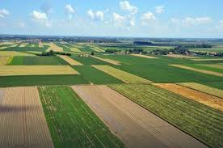
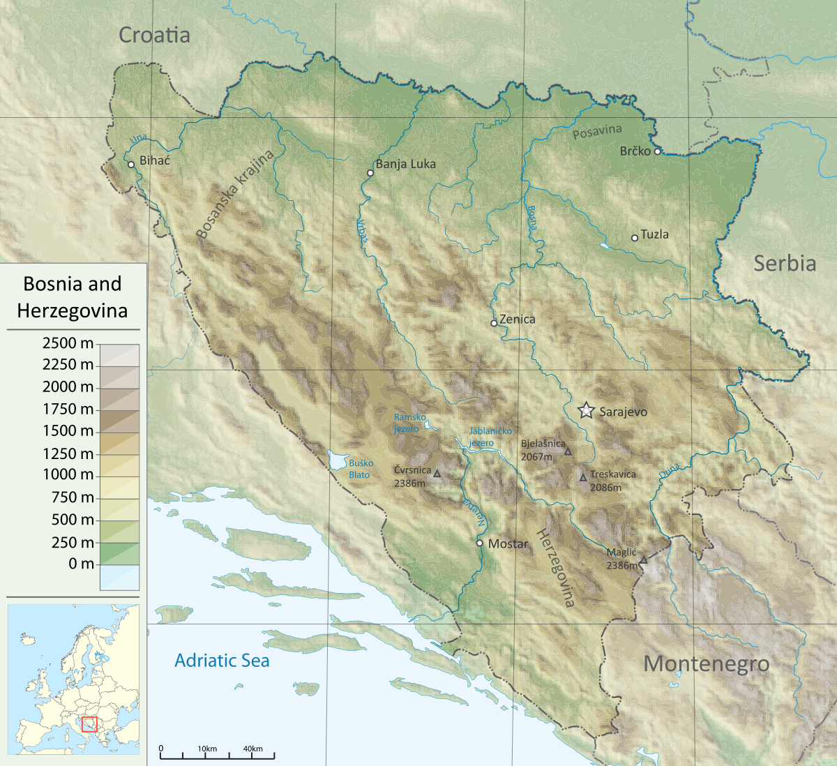
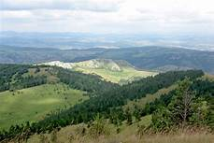
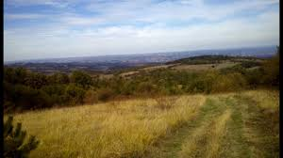
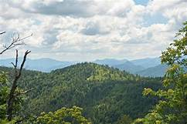
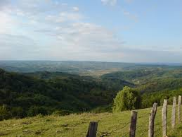
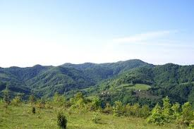
РЕЉЕФ
Већи дио регије се налази у Панонској рељефној области Републике Српске
Алувијалне равни-Посавина ,Семберија
Ниске оствске планине:
Вучијак, Требовац и Мајевица
Планине : Озрен и Борја
Слика бр.2 ,3 Вучијак, Требовац Слика бр.4,5,6,7 Семберија,Мајевица ,Озрен и Борја бр.8, Рељеф

Slide 4
КЛИМА И БИЉНИ СВИЈЕТ
Kонтинентална клима је карактеристична за Посавину и Семберију.
Љета су дуга, топла и сува, а зиме хладне. Када падне, снијег се задржава дуго, што повољно утиче
на озиме пољопривредне културе.
Умјерено-континентална је у већем дијелу регије. Карактеристична за Перипанонски обод и долине ријека у јужном дијелу регије. Јасно су изражена сва четири годишња доба са умјерено топлим љетима и умјерено хладним зимама. Количина падавина је око 1000 милиметара.
Планинску климу имају највиши планински предјели регије, планине Очуаш, Борја и Влашић
Природна слика, пејзаж је измијењен сталним уништавањем шума, ширењем обрадивог земљишта, подизањем насеља и изградњом путева.
Природна вегетација у Панонској низији, степа, у потпуности је нестала и на њеном мјесту су оранице.
Брдовити и планински дијелови регије су богати листопадном шумом
(храст, граб, буква), рјеђе четинарском шумом и великим богатством гљива

Slide 5
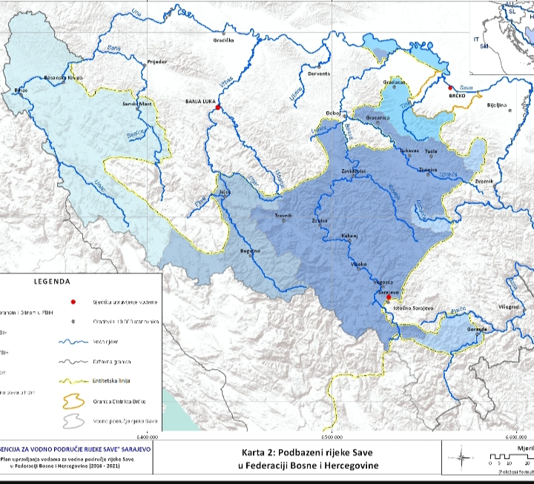
ВОДЕ
Ријеке Добојско-бијељинске регије су Црноморског слива .
Највећа ријека је Сава. Њене највеће притоке су
Укрина, Босна и Дрина.
Притоке Босне су Усора и Спреча.
Ријеке ове регије често се изливају из корита и
наносе велике штете становништву.
Укрина – десна притока Саве
Усора- лијева притока Босне
Спреча –десна притока Босне
Језера - само Мејзгарско језеро , вјештачко
Бање «Врућица» , Теслић и
«Дворови» код Бијељине
Слика бр.,9 Ријеке

Slide 6
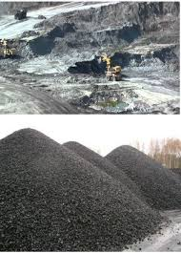
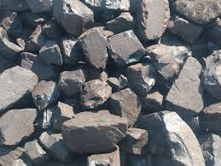
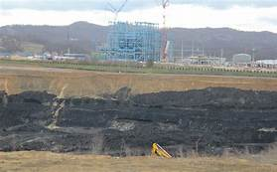
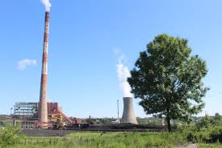
ПРИРОДНА БОГАТСТВА
Велика богатства су налазишта угља Код Угљевика се експлоатише мрки угаљ
У Станарима код Добоја угаљ лигнит ТЕ «Угљевик»
Слике 10.,11., и 12 ,Природна богатства

Slide 7
ДРУШТВЕНО ГЕОГРАФСКА ОБИЉЕЖЈА
СТАНОВНШТВО
Површина Добојско-бијељинске регије је 4.426 km².
По попису из 2013. године, живјело је 385.112 становника.
Густина насељености је 87/ км²
Концентрација становништва је највише везана за веће градске центре (Бијељина, Добој) док се истовремено сеоски (рурални) дијелови регије напуштају и празне.
Добојско-бијељинска регија се састоји од 14 општина.
У Бијељинској регији (источни дио) су 3 општине, а у Добојској регији (западни дио) је 11 општина. Статус града имају Добој и Бијељина.

Slide 8
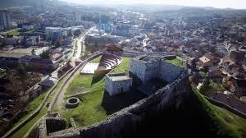
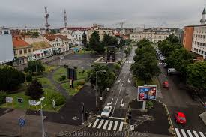
ДОБОЈ БИЈЕЉИНА
Добој је град на лијевој обали Босне. Бијељина је други град у Републици Српској
Има изузетно повољан географски положај. Број становника (45.000)
Због тога се развио у важан саобраћајни Има изузетно повољан географски положај у средишту
чвор жељезничког и друмског саобраћаја у оквиру Семберије, раскрсница путева је између Србије, Хрватске
Босне и Херцеговине и Републике Српске. Федерације Босне и Херцеговине и Републике Српске.
Зато се развио у значајан трговачки и саобраћајни
индустријски центар.
Слика 13. , Добој Слика,14, Бијељина

Slide 9
ПРИВРЕДА
Пољопривреда- најважнија грана регије - обрадиво, плодно земљиште, вода, клима су природни фактори који утичу на ову дјелатност. Семберија је „житница“ Републике Српске
Индустрија – прехрамбена, има основу за развој на бази домаћих сировина.
Значајна је рафинерија нафте у Броду и моторних уља Модрича
Рударство и енергетика- на бази резерви угља у Угљевику и Станарима изграђене су термоелектане
Саобраћај – се заснива на добром географском положају. Жељезничка пруга од Шамца преко Добоја и
Сарајева повезује са луком Плоче у Хрватској. Ова пруга је веза на сјеверу са Хрватском и са државама
Средње Европе. Попречни правац од Новог Града, Добоја и Зворника повезује са Србијом.Оба правца су
међународно значајни
Туризам је све значајни за регију. Бања „Врућица“ код Теслића и бања „Дворови“ код Бијељине су важни рехабилитациони центри. Значајан је етно –туризам – „Стнишићи“ код Бијељине. Читав комплекс дрвених кућица, угоститељски објекти, манастир Светог Николе, спортски терени и бројни други садржаји, привлаче и домаће и стране туристе. Туристичку понуду регије употпуњују вјерски (манастир Озрен) и градски туризам (стари град, тврђава Градина у Добоју).

Slide 10
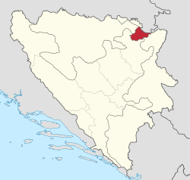
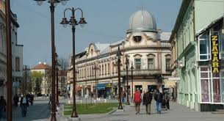
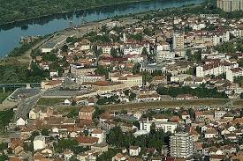
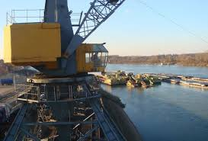
БРЧКО ДИСТРИКТ
Брчко дистрикт је посебна политичка и територијална јединица локалне самоуправе која је под
суверенитетом државе БиХ.
Тачан назив је „ Брчко Дистрикт Босне и Херцеговине“ , а сједиште град Брчко
Природне особине су једнаке као у Посавини Добојско – бијељинске регије
Према попису из 2013. године , Брчко Дистрикт је имао 93.028 становника Слика бр.,15 Брчко Дистрикт
Брчко , град је на десној обали ријеке Саве и по попису из 2013. године имао је 43.859 становника
Слика бр.,16 Брчко Слика бр.17, Брчко на обали Саве Слика бр. 18, Међународна лука, једина у БиХ
Важан је саобраћајни, трговачки и и ндустријски центар (фабрика уља „Бимал“, фабрика боја „Прохема“)

Slide 11
КРАТАК САДРЖАЈ :
Добојско – бијељнска регија се налази у сјеврном и сјевероисточном дијелу Републике Српске
Територија нема цјеловитост , састоји се од Добојске и Бијељинске регије , које су одвојене Брчко Дистрктом
Већи дио регије се налази у Панонској рељефној области Републике Српске
Клима : умјереноконтинентална, континентална и планинска
Природна вегетација у Панонској низији, степа, у потпуности је нестала и на њеном мјесту су оранице
Ријеке Добојско-бијељинске регије су Црноморског слива
Природна богатства угља, мрког угља и лигнита
Становништво - по попису из 2013. године, живјело је 385.112 становника, густина насељености 87ст/км²
Статус града имају Добој и Бијељина
Привреда – значајна пољопивреда, индустрија, саобраћај, рударство, енергетика и туризам
Брчко дистрикт је посебна политичка и територијална јединица локалне самоуправе која је под
суверенитетом државе БиХ.

Slide 12
ЗАДАЋА :
НАПРАВИТЕ МАПУ УМА ЗА ДОБОЈСКО БИЈЕЉИНСКУ РЕГИЈУ
ДОБОЈСКО –БИЈЉИНСКА РЕГИЈА

